Slide 1





Slide 2

Combate ao Câncer de Colo Uterino no Brasil
Audiência Pública
Luciana Holtz
Presidente - Instituto Oncoguia

Slide 3
Quem somos
O Instituto Oncoguia é uma organização sem fins lucrativos que existe para ajudar o paciente com câncer a viver Mais e Melhor.
Nossas frentes de atuação
INFORMAÇÃO DE QUALIDADE
APOIO E ORIENTAÇÃO
ESPECIALIZADA AO PACIENTE
COM CÂNCER E SEU FAMILIAR
EDUCAÇÃO EM SAÚDE
DEFESA E GARANTIA
DE DIREITOS
ADVOCACY

Slide 4
Oncoguia e Câncer do Colo do Útero
Nossos esforços para ajudar a mudar esse cenário:
- Ouvir especialistas e as pacientes e propor melhorias
Mulheres e Pais (Mães e Pais)
Prevenção do câncer do colo do útero
Ampla divulgação da importância da Vacinação
Conscientização das mulheres sobre o Papanicolaou
Engajamento de influenciadores
Paciente com câncer do colo do útero
1. Orientação de qualidade e educação
2. Apoio
3. Defesa de direitos

Slide 5
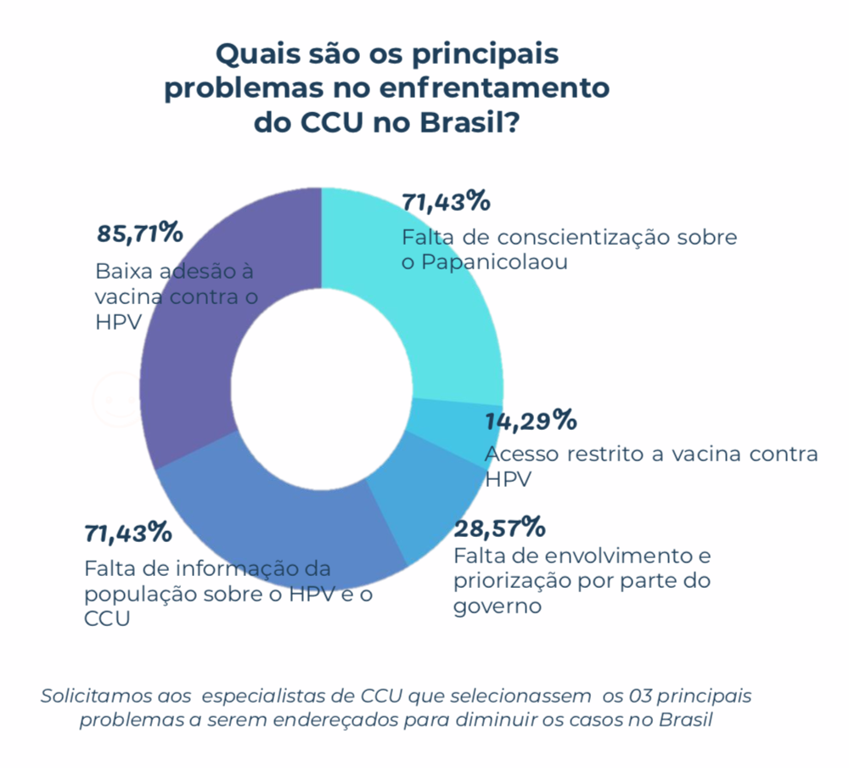

Slide 6
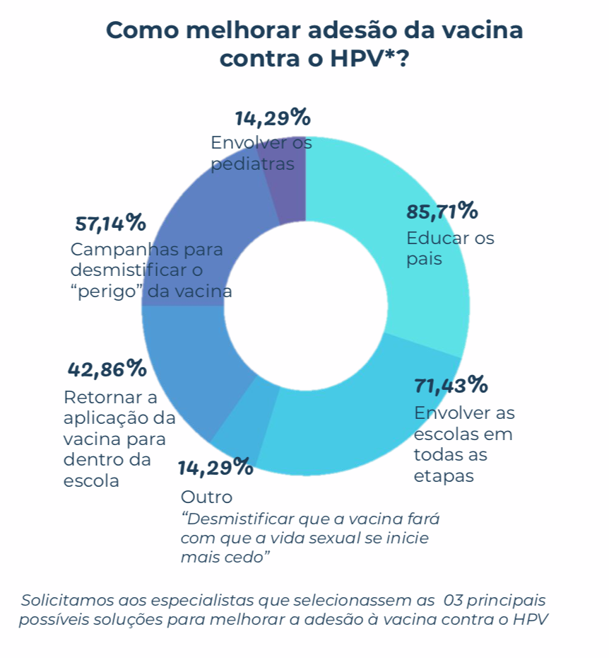

Slide 7
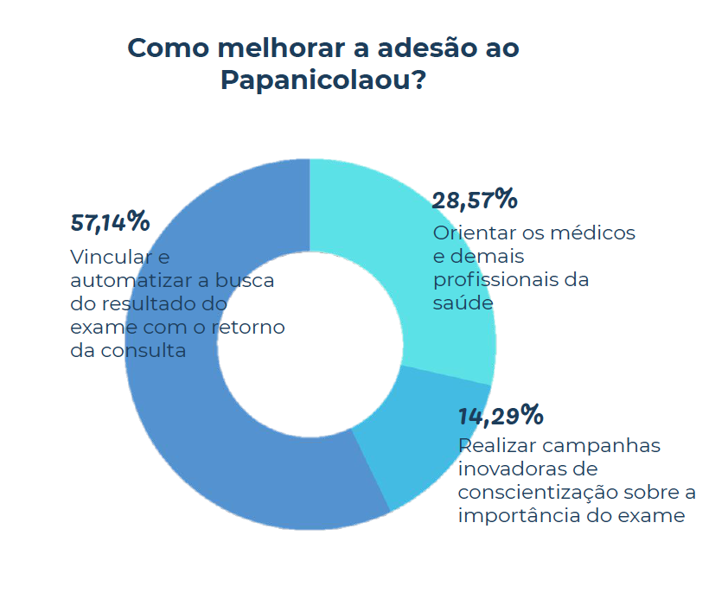

Slide 8
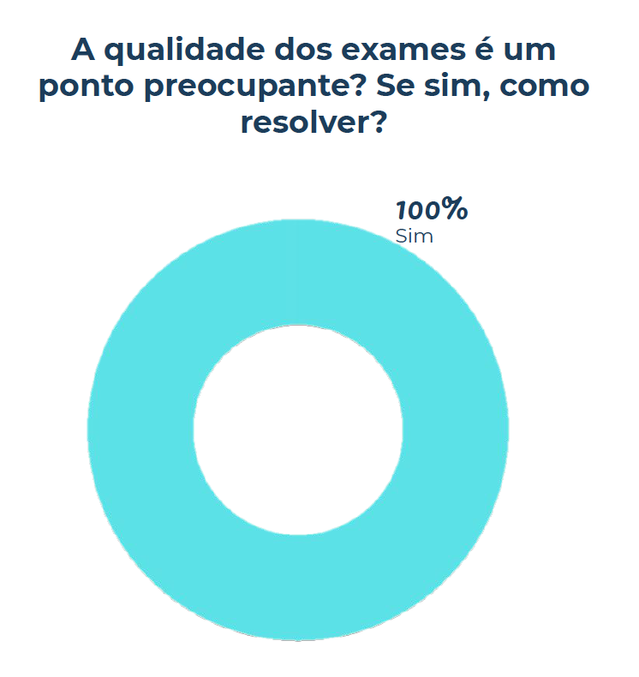

Slide 9
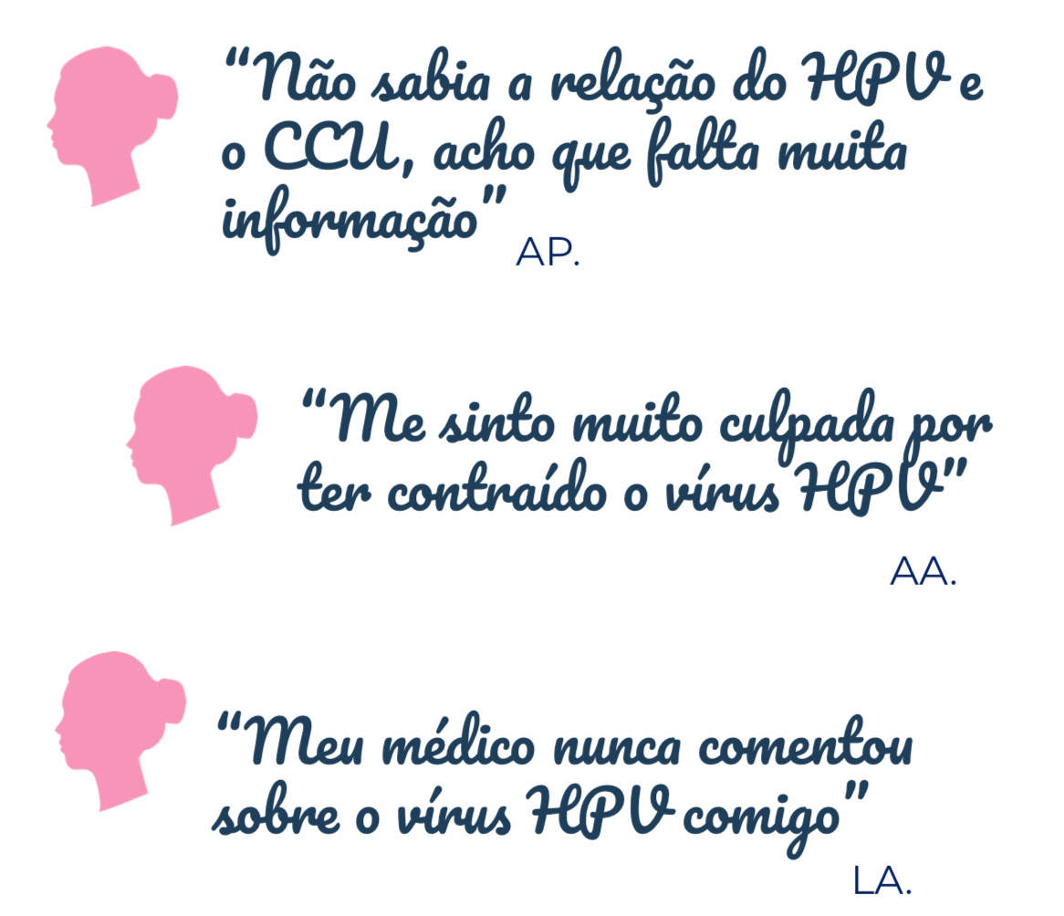
O que as pacientes falam...

Slide 10
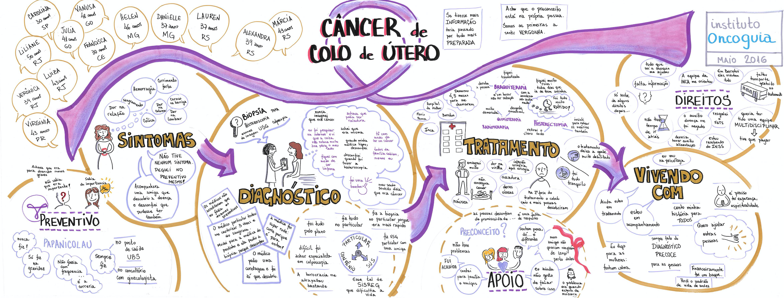
A paciente diante do diagnóstico....
Sinais e sintomas negligenciados
Demora no diagnóstico
Paciente sem informação
Preconceito
Tratamento forte
Impacto em qualidade de vida

Slide 11
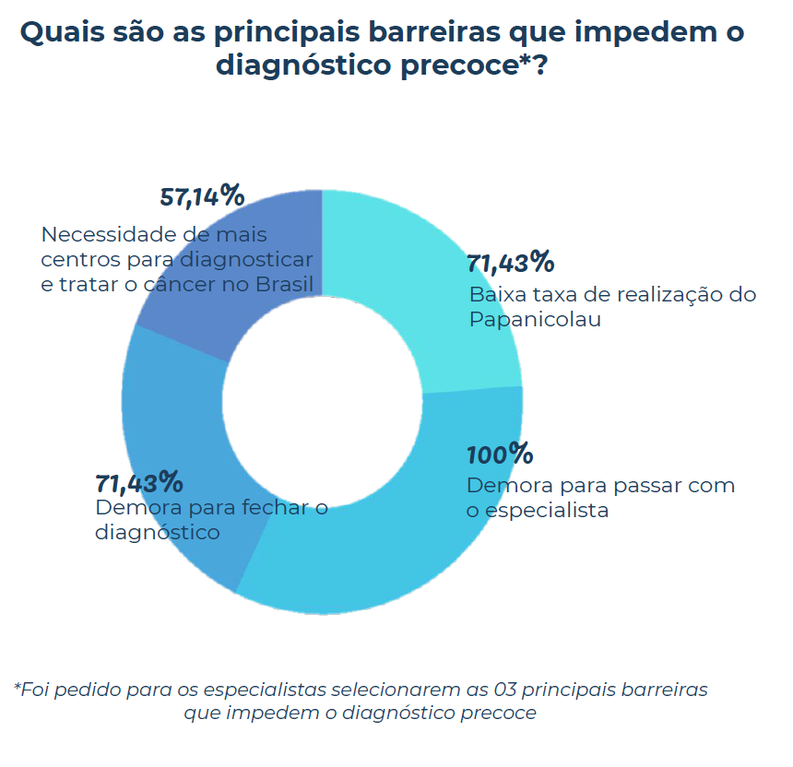

Slide 12
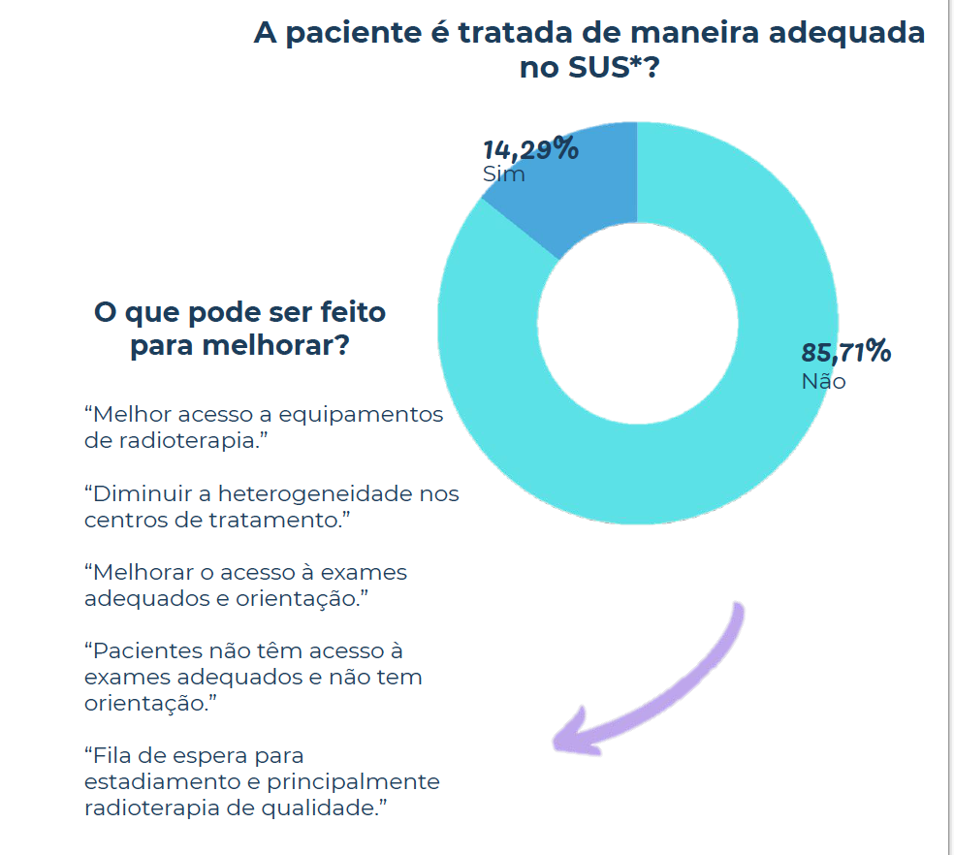

Slide 13
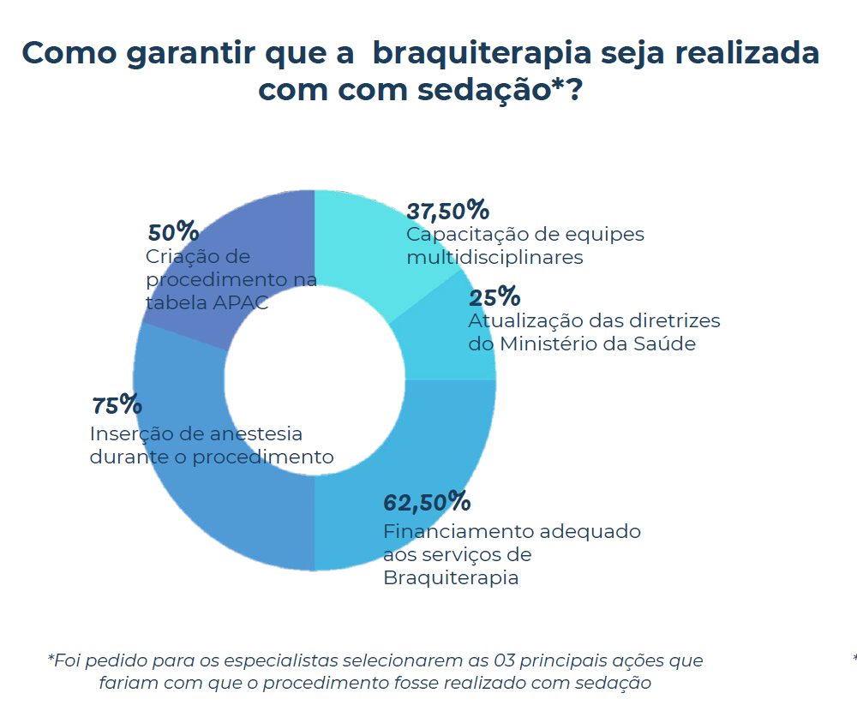

Slide 14


Slide 15
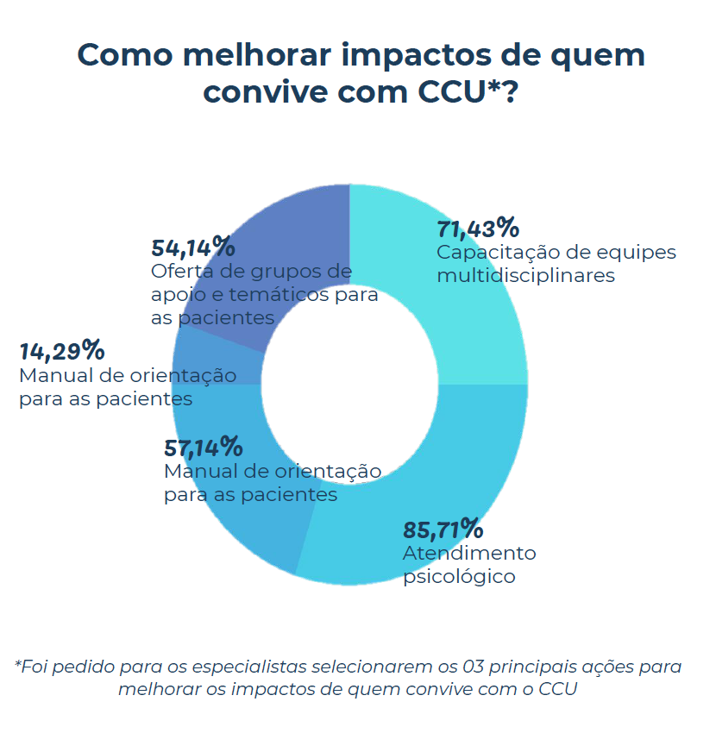

Slide 16


Slide 17
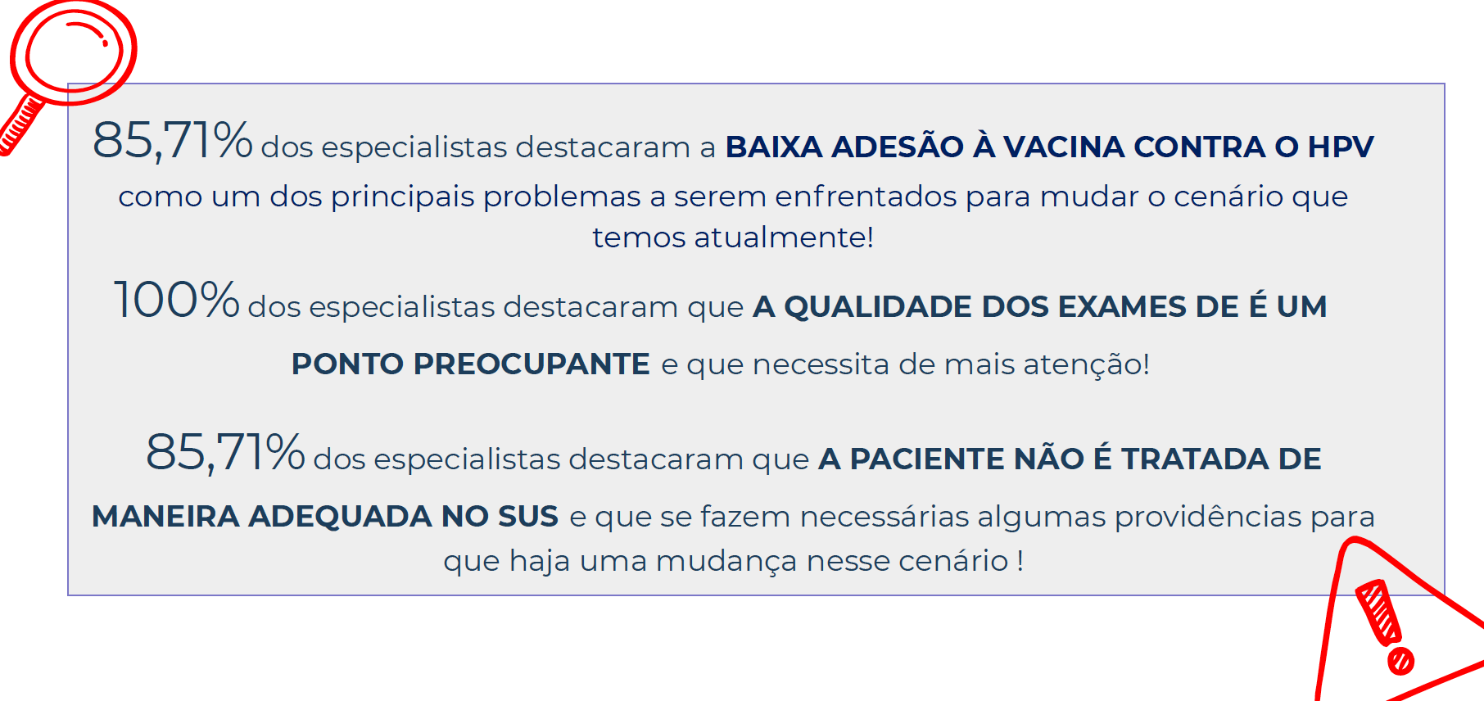

Slide 18
Nossos pedidos?
Intensificar as estratégias para melhorar a adesão a vacina
Retorno da vacinação
para as escolas
Saúde da Mulher:
Focar em Linhas de Cuidado
Diagnóstico e tratamentos
Adequados para a paciente de CCU
Pra não esquecermos!
Câncer do Colo do Útero:
O câncer que não deveria existir

